Slide 1
다음 분기에 어떤 게임을 설계해야 할까
Code Pocket Entertainment 인턴 성진현

Slide 2
소개
Code Pocket Entertainment
이번 회의 내용은 우리 회사가 분석한 결과를 가지고
어떤 방향으로 게임을 설계하는것이 좋을지에 대해
토론해보고자 간단하게 만든 자료입니다.
저의 주관적인 관점으로 해석해 만들어진 자료이니
부족하더라도 너그러이 봐주시면 감사하겠습니다.

Slide 3
핵심 목록
지역에 따라서 선호하는 게임장르가 다른가?
연도별 게임의 트렌드
인기가 많은 게임에 대한 분석 및 시각화
결론도출

Slide 4
자료 정리
Name : 게임의 이름
Platform : 플랫폼 이름
Year : 출시된 연도
Genre : 게임의 장르
Publisher : 배급 회사
NA_Sales : 북미지역 출고량
EU_Sales : 유럽지역 출고량
JP_Sales : 일본지역 출고량
Other_Sales : 기타지역 출고량

Slide 5
자료 정리 순서
중복데이터가 존재하기에 제거
Year : 270, Genre : 50, Publisher : 58개의 데이터가 비어있는 것을 확인한 후 멀티플랫폼으로 같이 출시한 게임의 경우 이름과 연도 둘 다 있는게 있지 않을까 싶어서 확인하여 Year의 빈데이터를 146개로 줄임
Genre와 Publisher의 경우 없기에 데이터 수에 비례 적은양으로 생각되어 제거함
Year데이터에 1900년보다 낮은 데이터가 있어 확인 결과 1 ~ 98까지 다양하게 있는것을 확인
Year데이터에 20보다 작은 수는 2000을 더해주고 큰 데이터는 1900을 더해주기로 결정하여 수정
Year 데이터를 살펴본 결과 2017년 뒤에 2020년 데이터가 딱 한개가 존재하여 현재 시간과 맞지 않는다 생각되어 찾아본 결과 2009년 게임이라는 것을 알게 되어 수정

Slide 6
자료 정리 순서
각 나라별 출고량에 문자열(M, K)가 들어있는것을 확인
단위로 표시 되어있는 것들을 제거하고 단위를 맞춰 주기로 결정
M은 제거만 하고 K는 제거 후 1000을 나누어서 단위를 맞추기로 결정
M = 1000K
이제 시작 하도록 하겠습니다.

Slide 7
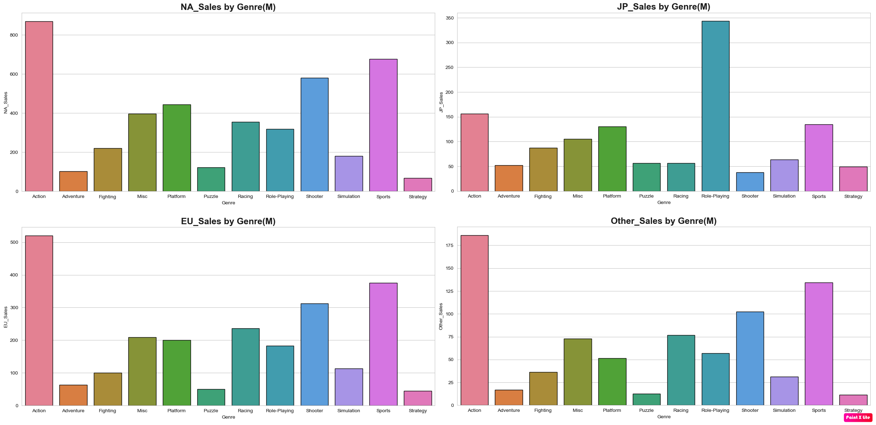
지역에 따라서 선호하는 게임장르가 다를까
지역별로 나누어서 장르판매량을 구분해서 시각화한자료
각 지역별 매출1순위
NA : Action EU : Action JP : Role-Playing Other : Action

Slide 8
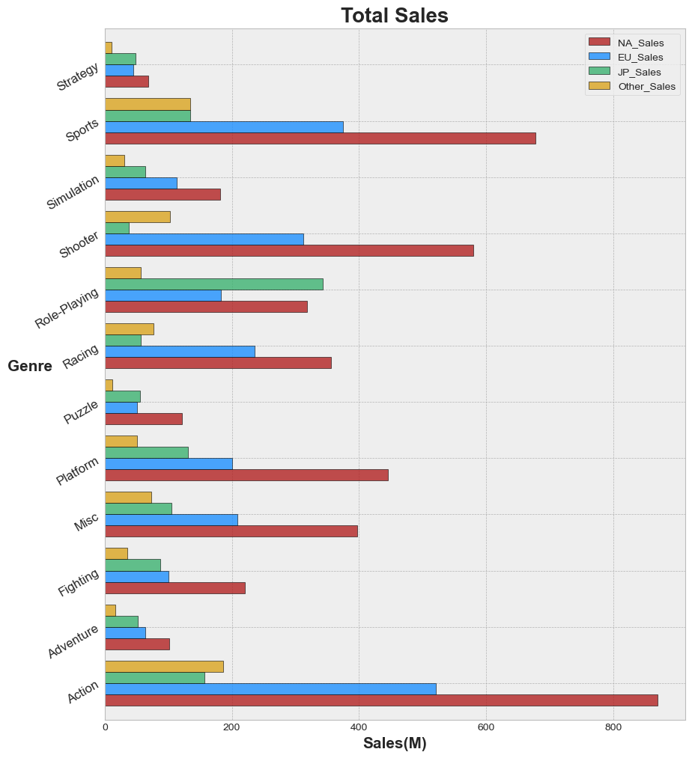
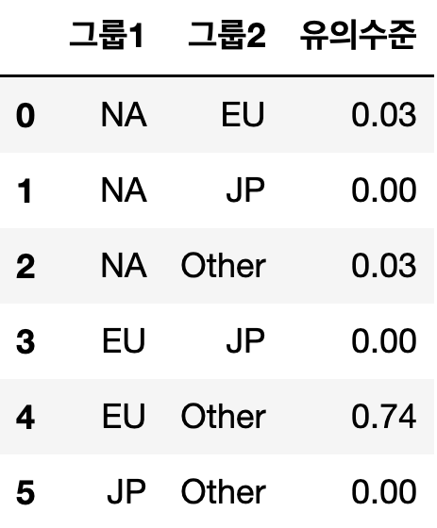
지역에 따라서 선호하는 게임장르가 다를까
전체 데이터 시각화
통계 검정 (카이제곱 검정)
1. 귀무가설 : 지역에 따라서 선호하는 게임장르가 비슷하다.
2. 대립가설 : 지역에 따라서 선호하는 게임장르가 다르다.
확인 결과 다른 곳들 대부분 유의수준이 0.05보다 작으므로 지역에 따라서 선호하는 게임장르가 다르다고 결론이 났지만 EU와 Other의 경우 0.74 > 0.05 이므로 비슷하다는 결론

Slide 9
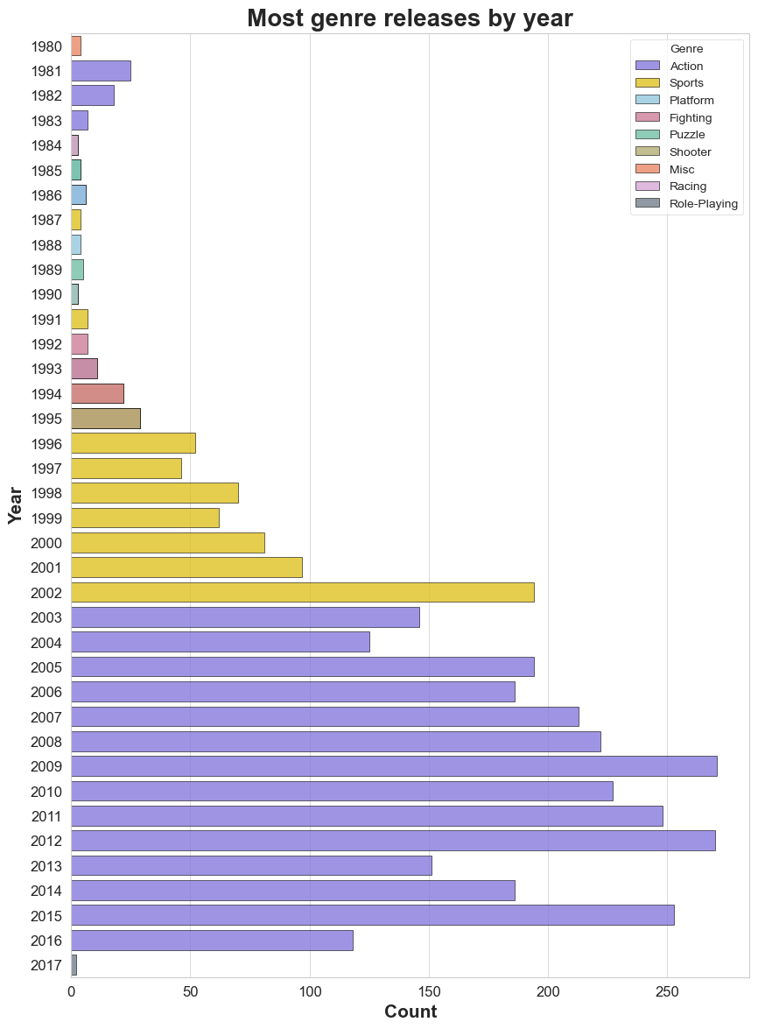
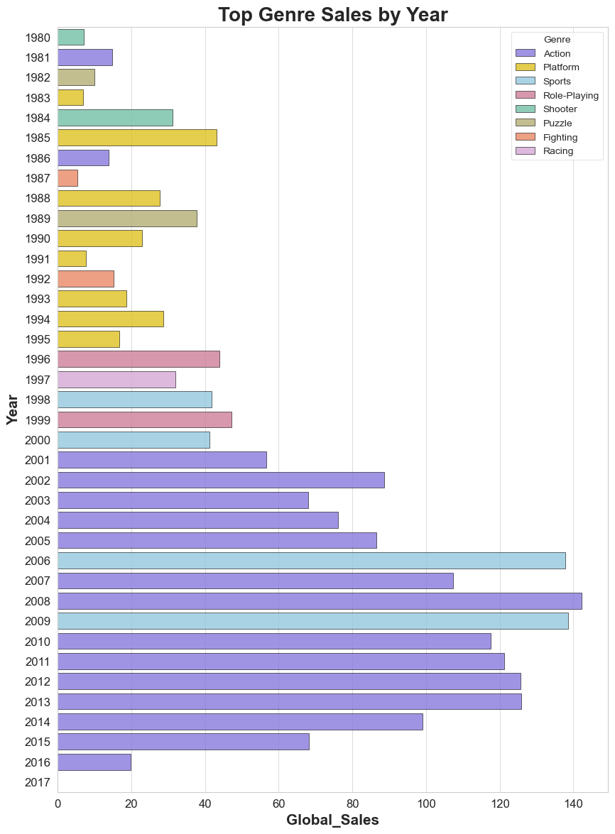
연도별 게임의 트렌드(장르)
연도별 가장 많이 출시한 장르
연도별 가장 많이 출고한 장르

Slide 10
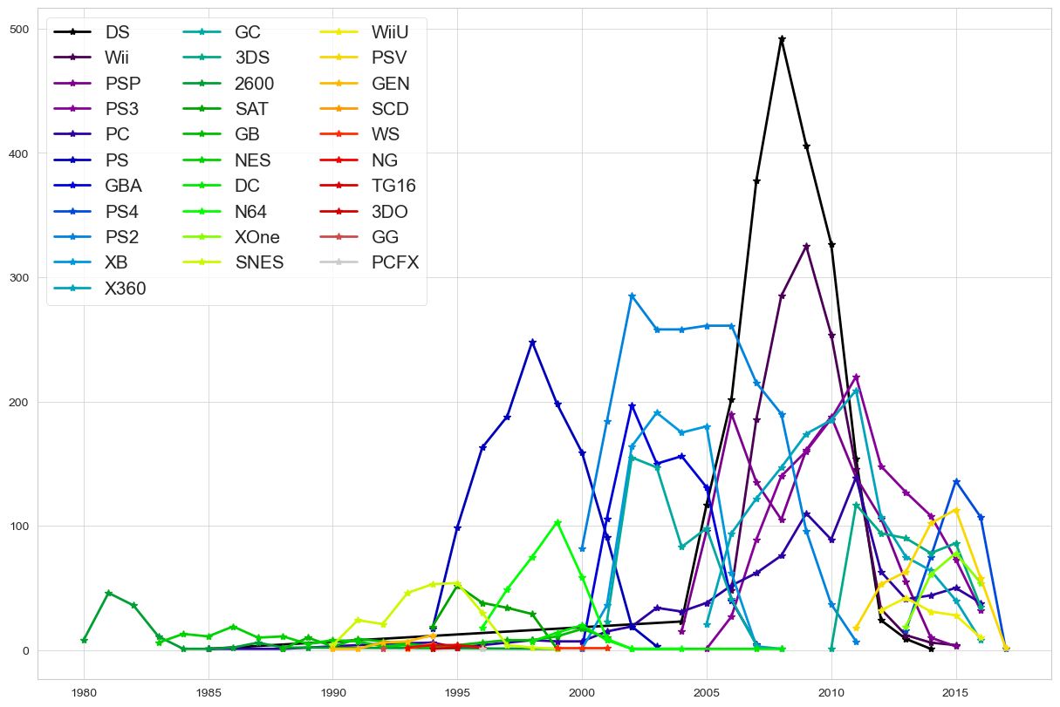
연도별 게임의 트렌드(플랫폼)
연도별 플랫폼이 31종류나 되기에 세대별로 구분해서 나누기로 결정

Slide 11
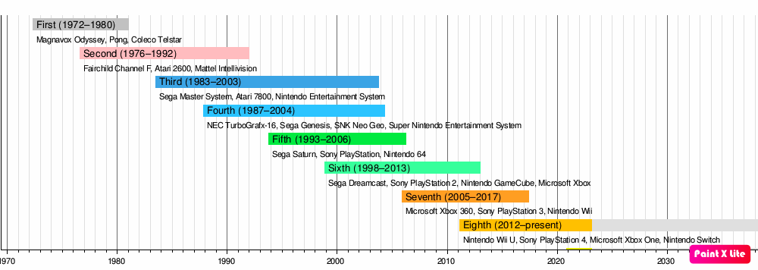
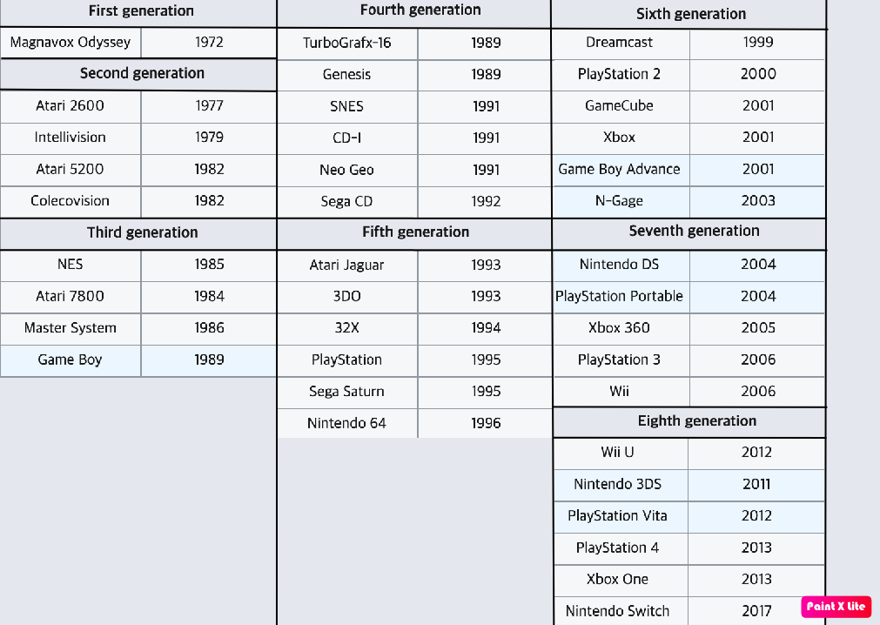
연도별 게임의 트렌드(플랫폼)
2세대 : 2600
3세대 : GB, NES
4세대 : TG16, GEN, SNES, NG, SCD, GG
5세대 : 3DO, PS, SAT, N64, PCFX
6세대 : DC, PS2, GC, GBA, XB, WS
7세대 : DS, PSP, X360, PS3, Wii
8세대 : WiiU, 3DS, PSV, PS4, XOne
PC : PC의 경우 세대로 구분하기가 어려워 따로 구분하기로 결정
출처 : https://en.wikipedia.org/wiki/Video_game_console

Slide 12
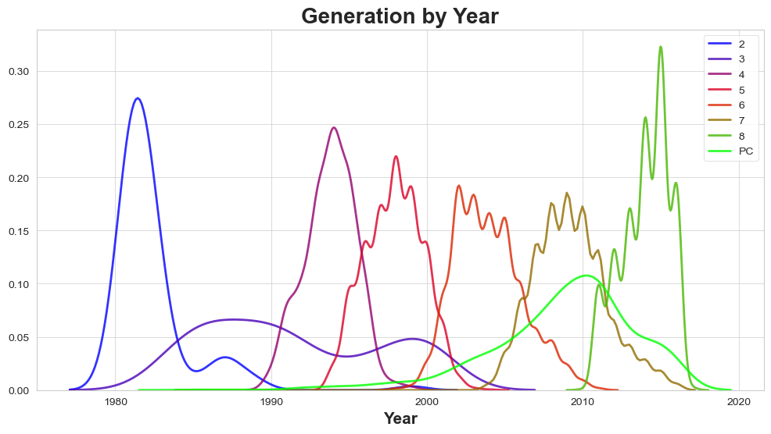
연도별 게임의 트렌드(플랫폼)

Slide 13
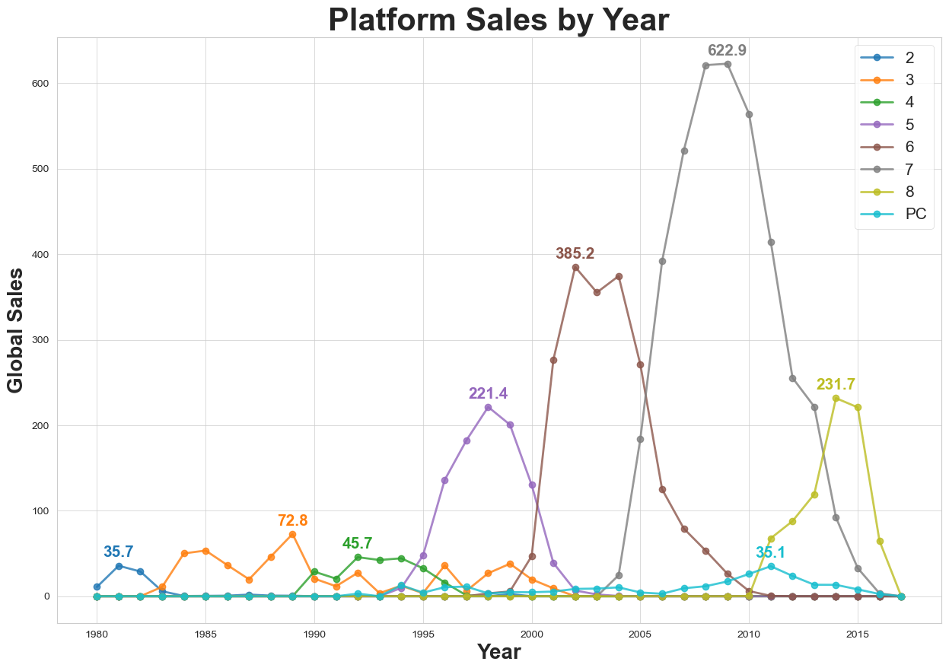
연도별 게임의 트렌드(플랫폼)

Slide 14
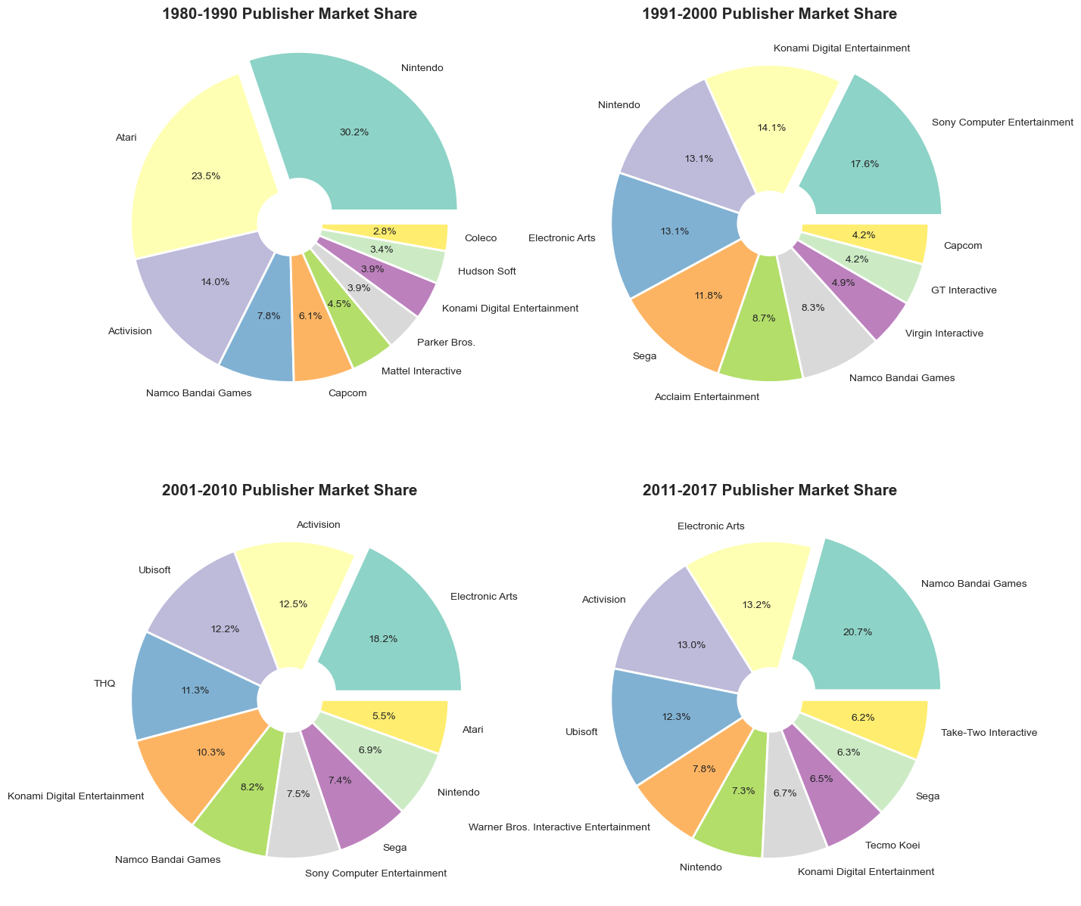
연도별 게임의 트렌드(배급사, 10년 단위)
출시 1위
1980-1990 : Nintendo
1991-2000 : Sony Computer
Entertainment
2000-2010 : Electronic Arts
2011-2017 : Namco Bandal Games

Slide 15
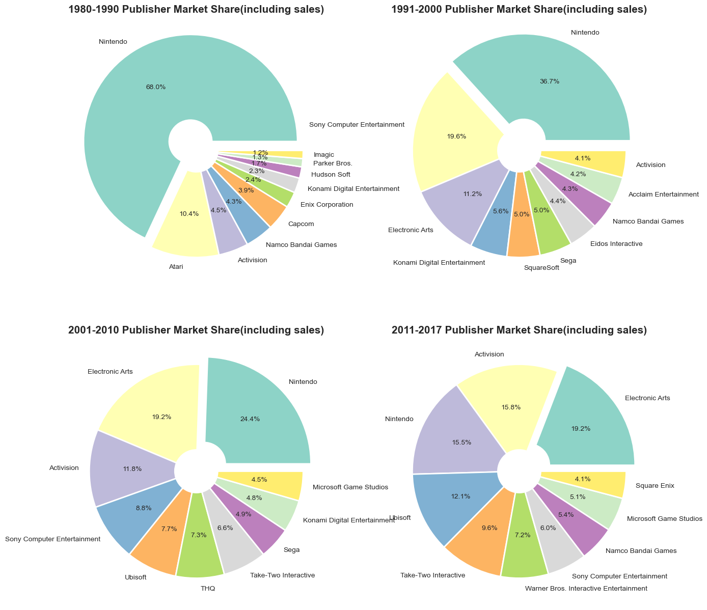
연도별 게임의 트렌드(배급사, 10년 단위, 출고량포함)
출고량 1위
1980-1990 : Nintendo
1991-2000 : Nintendo
2000-2010 : Nintendo
2011-2017 : Electronic Arts

Slide 16
인기가 많은 게임에 대한 분석 및 시각화 그리고 결론도출
인기가 많다는 것의 정의
인기가 많다 는것은 출고량 뿐만 아니라 출시된 게임의 수까지 고려해 평균을 내어 출시한 게임에 비해 출고량이 높은 것이 진짜로 인기 있는 게임이라고 생각했습니다. 배급사의 경우 우리가 직접하기에 포함시키지 않았습니다.
이 시각화를 통해 저는 결론까지 도출할 수 있다고 생각했습니다.
다음부터 나오는 시각화를 통해 지역별로 어떤 플랫폼 어떤 장르로 방향을 잡아가는 것이 좋을지 보도록 하겠습니다.
이 데이터는 2010년 이후로 집계하여 나타내도록 하겠습니다.

Slide 17
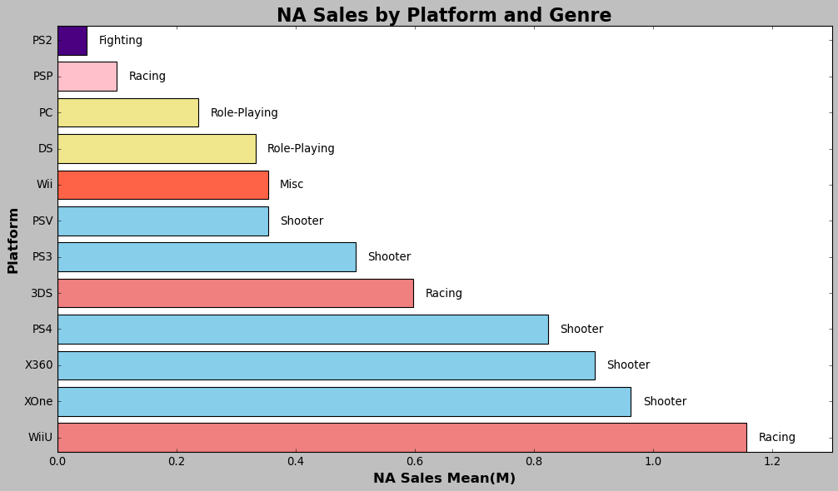
인기가 많은 게임에 대한 분석 및 시각화 및 결론도출
플랫폼 장르별 NA지역 최고 출고량(평균)
NA
플랫폼 : WiiU, XOne, X360
장르 : Racing, Shooter

Slide 18
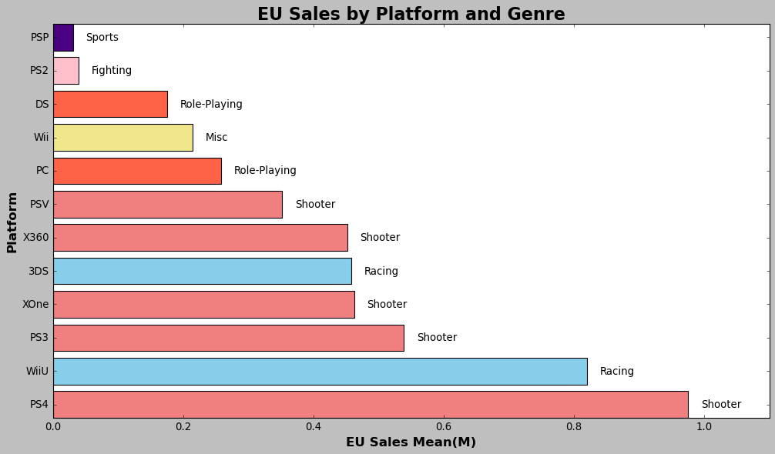
인기가 많은 게임에 대한 분석 및 시각화 및 결론도출
플랫폼 장르별 EU지역 최고 출고량(평균)
EU
플랫폼 : PS4, PS3, WiiU
장르 : Shooter, Racing

Slide 19
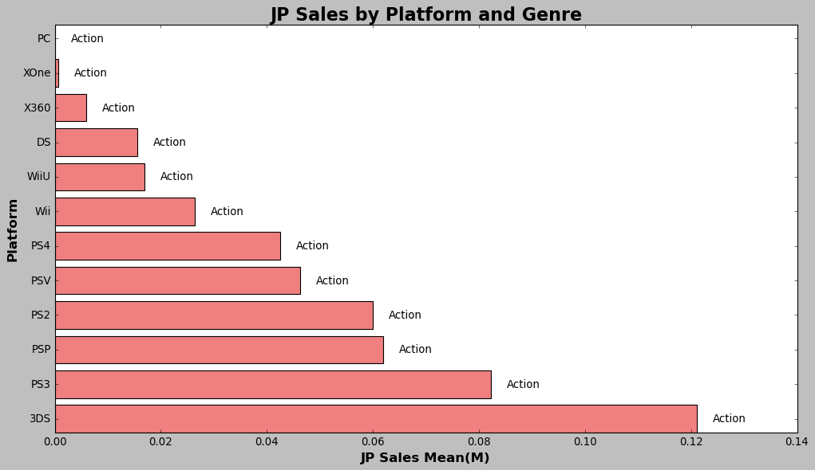
인기가 많은 게임에 대한 분석 및 시각화 및 결론도출
플랫폼 장르별 JP지역 최고 출고량(평균)
JP
플랫폼 : 3DS, PS3, PSP
장르 : Action

Slide 20
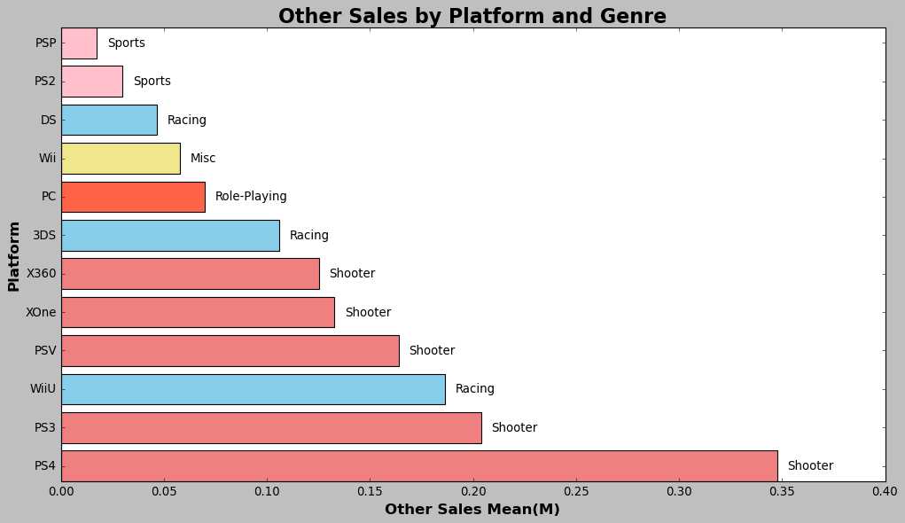
인기가 많은 게임에 대한 분석 및 시각화 및 결론도출
플랫폼 장르별 Other지역 최고 출고량(평균)
Other
플랫폼 : PS4, PS3 , WiiU
장르 : Racing, Shooter

Slide 21
결론
틈새시장
지역별로 차분화를 두어 진출
전지역을 진출하기 어렵다면 NA지역의 출고량을 생각해 NA지역을 집중적으로 공략 하는 것이 좋다고 생각합니다.
 | NA | EU | JP | Other
장르 | Racing, Shooter | Shooter, Racing | Action | Racing, Shooter
플랫폼 | WiiU, Xbox8세대 | PS4, PS3, WiiU | 3DS, PS3, PSP | PS4, PS3 , WiiU

Slide 22
부족한 분석데이터를 봐주셔서 감사합니다.
Code Pocket Entertainment 인턴 성진현

